Slide 1

BANCO DE DADOS
Engenharia de Software II

Slide 2
Grupo:
Ewerton Leandro Fábio Barbosa Michele Frois Vitor Fabro Washington Benício

Slide 3
Introdução
Este projeto foi desenvolvido com o intuito de proporcionar interação entre os alunos do ASD 5° semestre, bem como aplicar os conhecimentos adquiridos em sala para simular o dia a dia de uma fábrica de software.
O Banco de Dados foi desenvolvido com base na Análise de Dados;
O objetivo do banco de dados é de proporcionar maior confiabilidade das informações e maior organização.

Slide 4
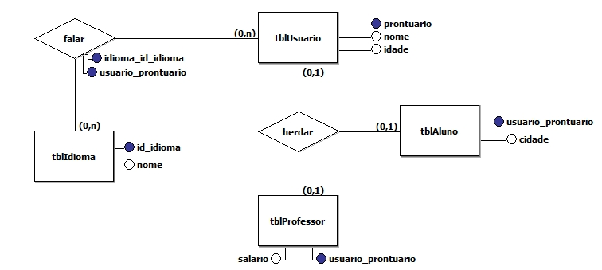
DER (Diagrama Entidade Relacionamento)

Slide 5
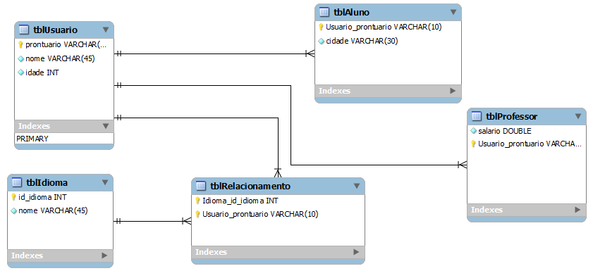
MER (Modelo Entidade Relacionamento)

Slide 6
Dúvidas?
Obrigado!

